Slide 1
TRƯỜNG TIỂU HỌC ĐỘI BÌNH
LỚP 1A
MÔN: TIẾNG VIỆT
Bài 4 : Chú bé chăn cừu
Giáo viên: Nguyễn Thị Lệ Bính
Notes:
更多模板请关注：https://haosc.taobao.com

Slide 2
1
Khởi động

Slide 3
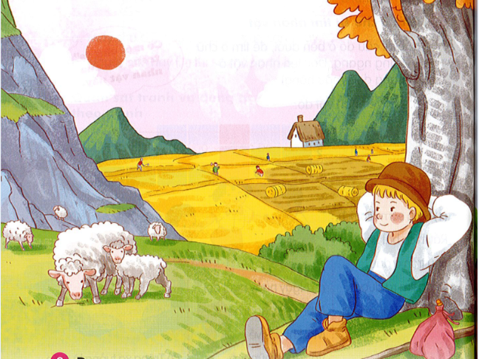
1. Quan sát tranh và nói về con người, cảnh vật trong tranh?

Slide 4
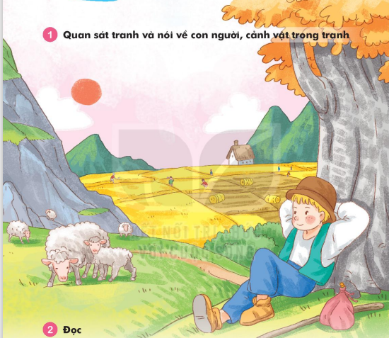
TIẾT 1

Slide 5
2
Đọc

Slide 6
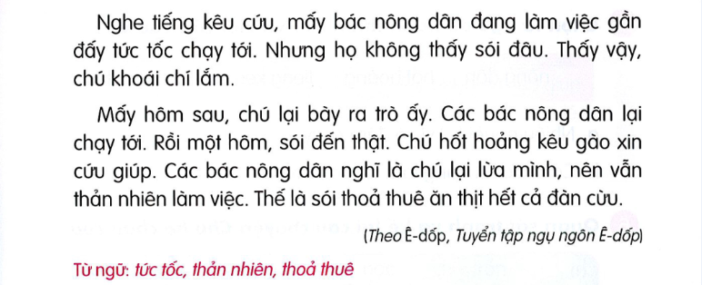

Slide 7
1
2
3
4
55555
6666
77
99
88
10
11
12
13

Slide 8
chú bé chăn cừu
Có một chủ bé chăn Cừu thường thả Cừu gần chân núi. Một hôm thấy buồn quá, chủ nghĩ ra một trò đùa cho Ui. Chú giả vờ kêu toáng lên:
- Sói! Sói! Cứu tôi với!
Nghe tiếng kêu cứu, mấy bác nông dân đang làm việc gần đấy tức tốc chạy tới. Nhưng họ không thấy sói đâu. Thấy vậy, chủ khoái chí lắm.
Mấy hôm sau, chú lại bày ra trò ấy. Các bác nông dân lại chạy tới. Rồi một hôm, sói đến thật. Chú hốt hoảng kêu gào xin cứu giúp. Các bác nông dân nghĩ là chú lại lừa mình, nên vẫn thản nhiên làm việc. Thế là sói thoả thuê ăn thịt hết cả đàn Cừu.
1
2
3

Slide 9
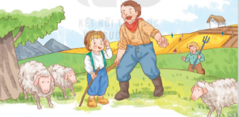
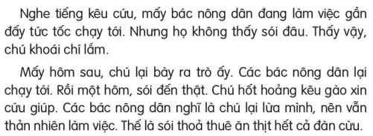
TIẾT 1

Slide 10
3
Trả lời
câu hỏi

Slide 11
TIẾT 2

Slide 12
TIẾT 2

Slide 13
TIẾT 2

Slide 14
TIẾT 2

Slide 15
4
Viết vào vở

Slide 16
Viết câu trả lời cho câu hỏi c ở mục 3
chúng ta không nên nói dối
Em nghỉ rằng
(…).

Slide 17
Tiếng việt
Chú bé chăn cừu
E E E E E E
thỏa thuê thỏa thuê thỏa thuê thỏa thuê
thản nhiên thản nhiên thản nhiên
Em nghĩ rằng chúng ta không nên nói dối.

Slide 18
5
Chọn từ ngữ

Slide 19
Chọn từ ngữ để hoàn thiện câu và viết câu vào vở
hốt hoảng
tiếng kêu cứu thản nhiên
nông dân
a) Nhiều người vì có đám cháy.
b) Các bác đang làm việc chăm chỉ.

Slide 20
6
Quan sát tranh

Slide 21
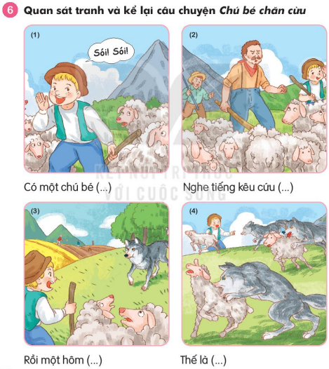
TIẾT 3

Slide 22
TIẾT 3

Slide 23
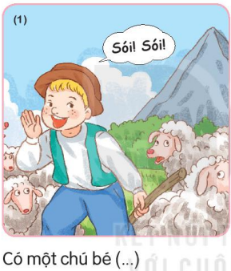
TIẾT 3

Slide 24
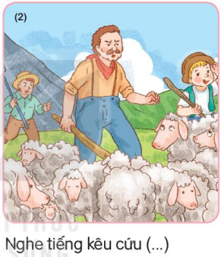
TIẾT 3

Slide 25
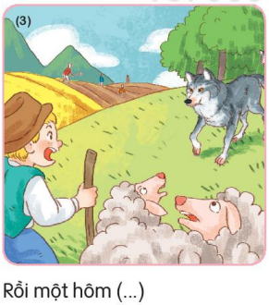
TIẾT 3

Slide 26
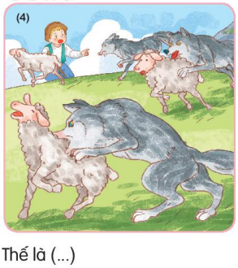
TIẾT 3

Slide 27
TIẾT 3

Slide 28
7
Nghe viết

Slide 31
Thứ ba ngày 29 tháng 3 năm 2022.
Tiếng việt
Chú bé chăn cừu
Nhiều người hốt hoảng vì có đám cháy.
Các bác nông dân đang làm việc chăm chỉ.
Một hôm, sói đến thật. Chú bé hốt hoảng xin cứu
giúp. Các bác nông dân nghĩ là chú nói dối, nên
vẫn thản nhiên làm việc.

Slide 32
8
Chọn từ ngữ

Slide 33
Chọn chữ phù hợp thay cho bông hoa
Bài trò
bài học
chạy trốn
việc làm
tạm biệt
rạp xiếc

Slide 34
9
Chọn ý

Slide 35
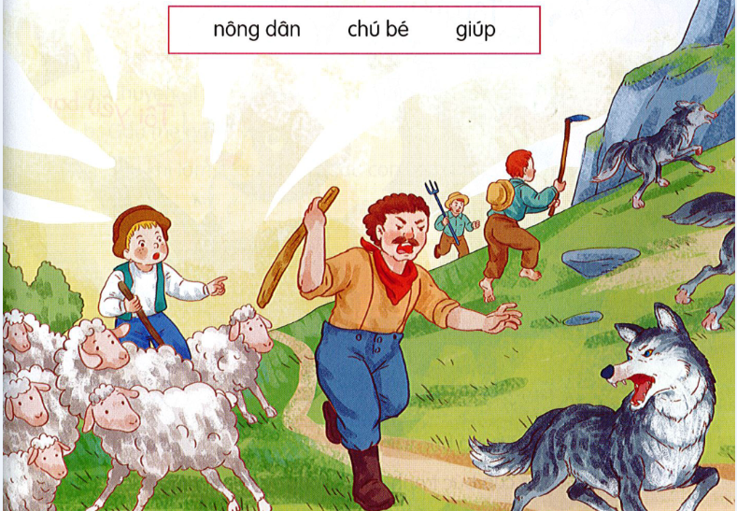
Dùng từ ngữ trong khung để nói theo tranh

Slide 36
10
Củng cố

